Slide 1
CEPC AP group meeting
Geng Huiping
2017.6.9

Slide 2
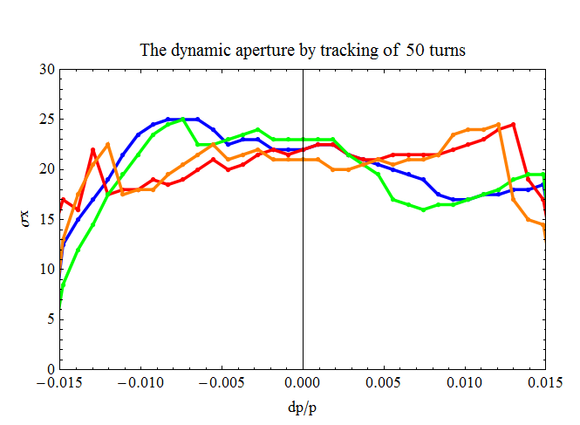
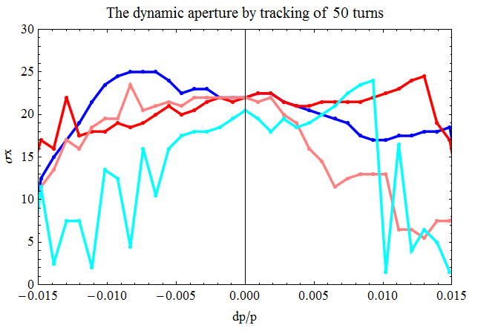
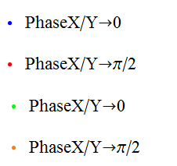
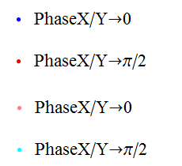
Zhangyuan lattice关闭K2，K3
原lattice
原lattice
关闭4个K1铁上的K2/K3
关闭4个K1铁上的K2/K3及其它新加的所有K2

Slide 3
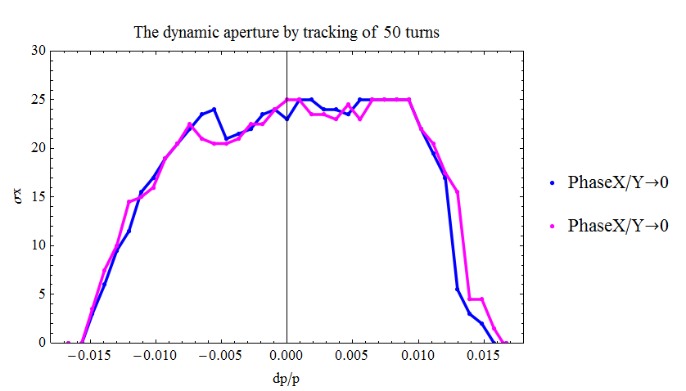
169.55 32组和20组的对比
20组
32组

Slide 4
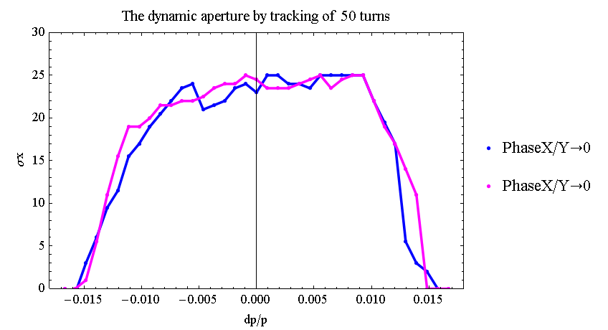
169.55 20组（ARC*16组）+K1（FFS*4）
~50代

Slide 5
下一步
？

